Slide 1




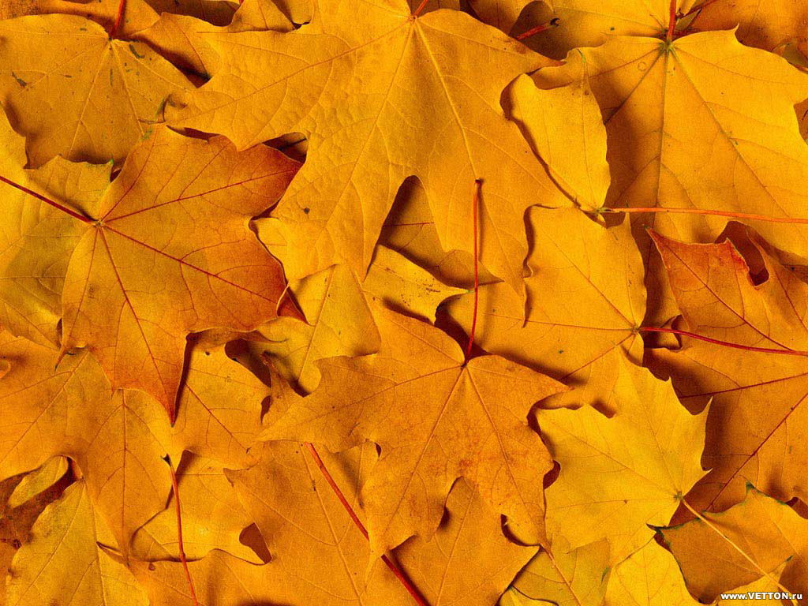
CHAØO MÖØNG CAÙC EM HOÏC SINH
ÑEÁN VÔÙI GIÔØ HOÏC AÂM NHAÏC

Slide 2
CHỦ ĐỀ 3
Tiết 12:
Đọc nhạc: Bài đọc nhạc số 2
Thường thức Âm nhạc:
Nhạc sĩ Antonio Vivadli
Nghe nhạc:
Bản CONCERTO SỐ 3
MÙA THU

Slide 3
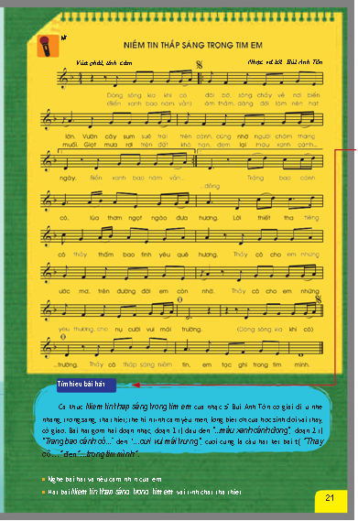
Để khởi động các em ôn lại bài hát nhé!

Slide 4
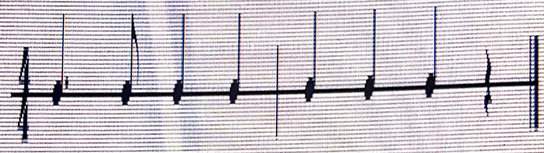
I.Bài đọc nhạc số 3
Các em quan sát Âm hình
tiết tấu sau đây
Em nào có thể vỗ cho cô và
các bạn nghe?

Slide 5
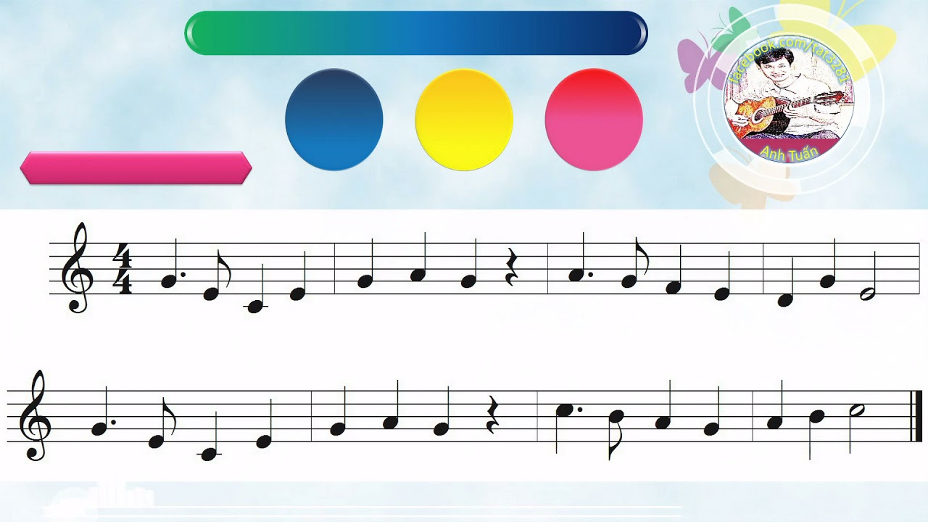
BÀI ĐỌC NHẠC SỐ 3

Slide 6
Hình thành kiến thức mới:
Tìm hiểu và nhận xét Bài đọc nhạc số 3.
Câu 1: Bài đọc nhạc số 3 viết ở nhịp mấy?
Câu 2: Bài đọc nhạc chia làm mấy câu ?
Câu 3: Bài đọc nhạc sử dụng kí hiệu âm nhạc nào mà em biết?
Câu 4: Bài đọc nhạc sử dụng cao độ, trường độ nào?

Slide 7
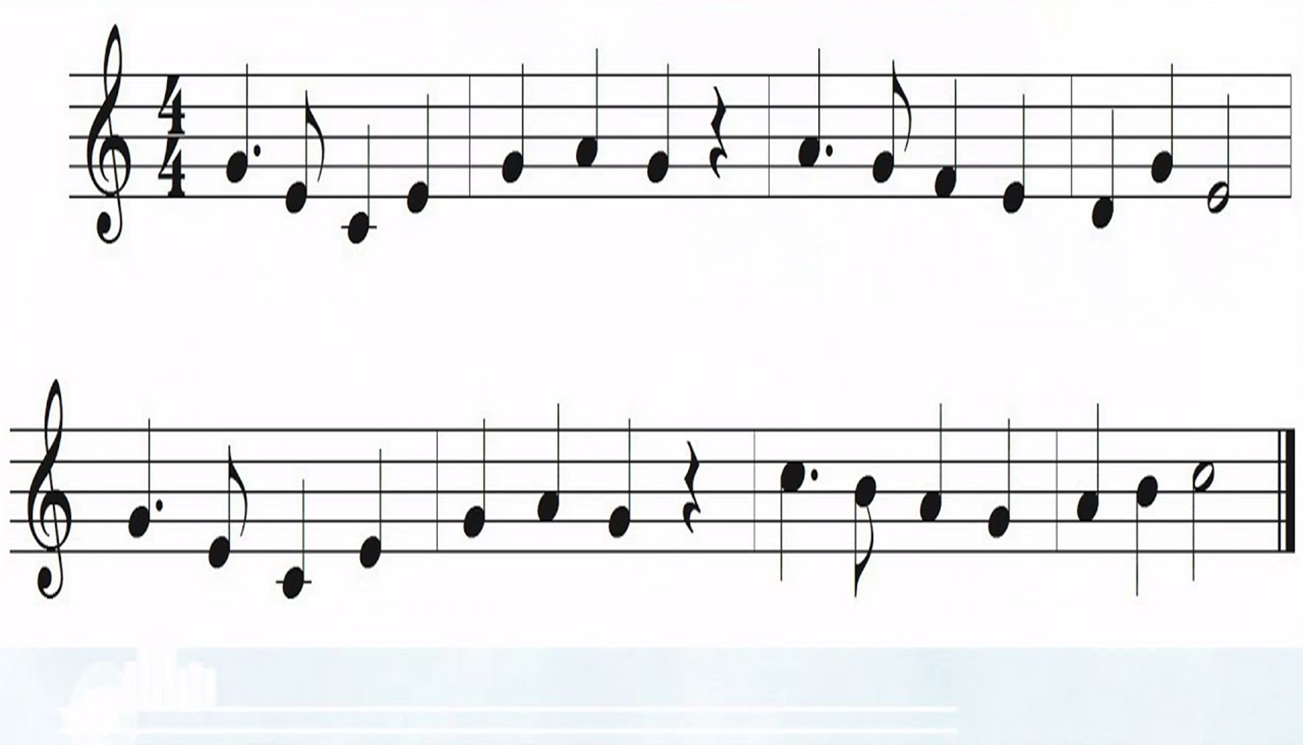
Bài đọc nhạc số 3
Bài đọc nhạc số 3 viết ở nhịp 4/4.
Bài đọc nhạc số 3 chia làm 2 câu.
Bài đọc nhạc số 3 sử dụng kí hiệu âm nhạc: dấu lặng đen.
Cao độ: C,D,E,F,G,A,B
Trường độ: nốt đen, nốt đen chấm dôi, nốt móc đơn, nốt trắng

Slide 8







LUYỆN ĐỌC GAM ĐÔ TRƯỞNG
Mẫu 1
ĐỒ RÊ MI PHA SON LA SI ĐÔ
Mẫu 2
Si

Slide 9


Luyện đọc âm hình tiết tấu

Slide 10
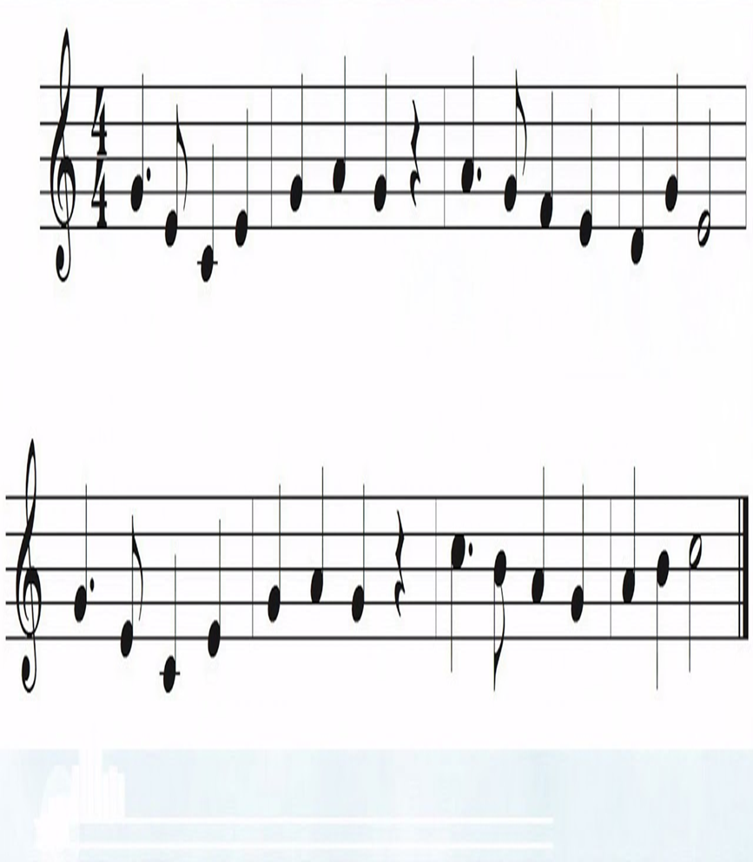
Nghe mẫu.
Bài đọc nhạc số 3

Slide 11
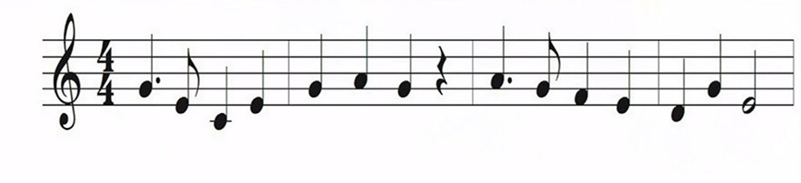
Thực hành đọc nhạc
Câu 1

Slide 12
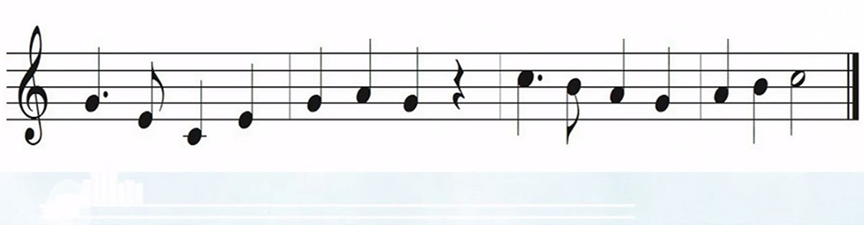
Câu 2

Slide 13

Ghép nhạc cả bài
Bài đọc nhạc số 3

Slide 14

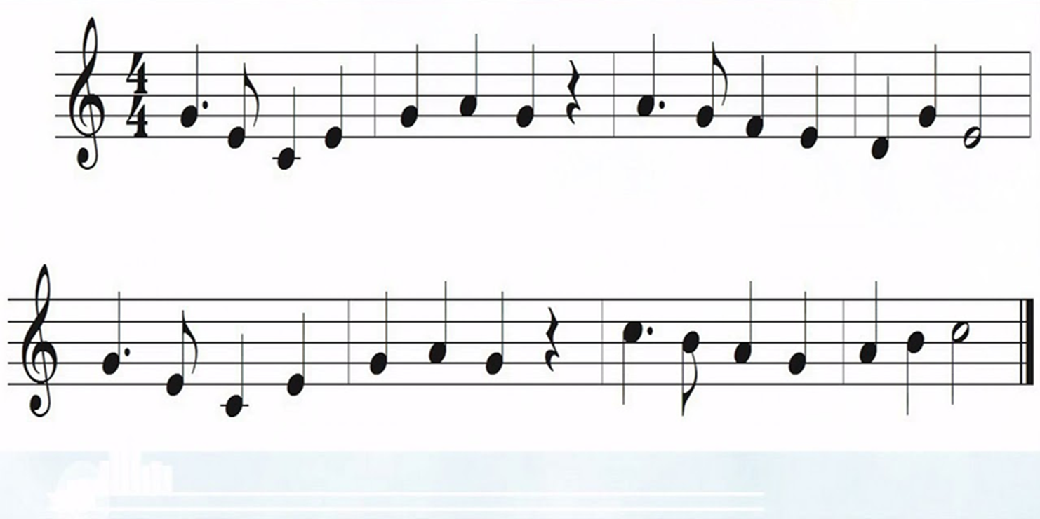




Bài đọc nhạc số 3

Slide 15
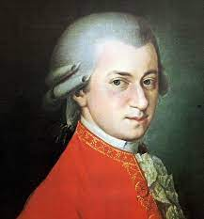
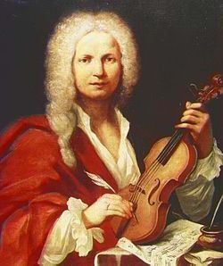
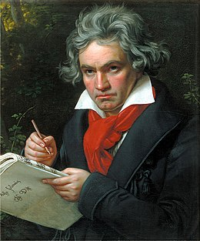
Các em quan sát một số nhạc sĩ sau,
Các em có biết nhạc sĩ nào không?
MÔ-DA
VIVADLI
BÉT-TÔ-VEN

Slide 16
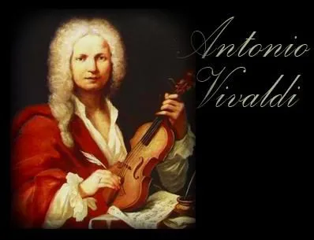
II. Âm nhạc thường thức:
1.Nhạc sĩ Antonio Vivadli

Slide 17

Qua tìm hiểu, các em nói cho cô biết về nhạc sĩ Vivadli ?
Câu 1: Ông tên đầy đủ là gì?
Ông là người nước nào?
Câu 2: Năm sinh –năm mất của
nhạc sĩ?
Câu 3: Các tác phẩm tiêu biểu?

Slide 18
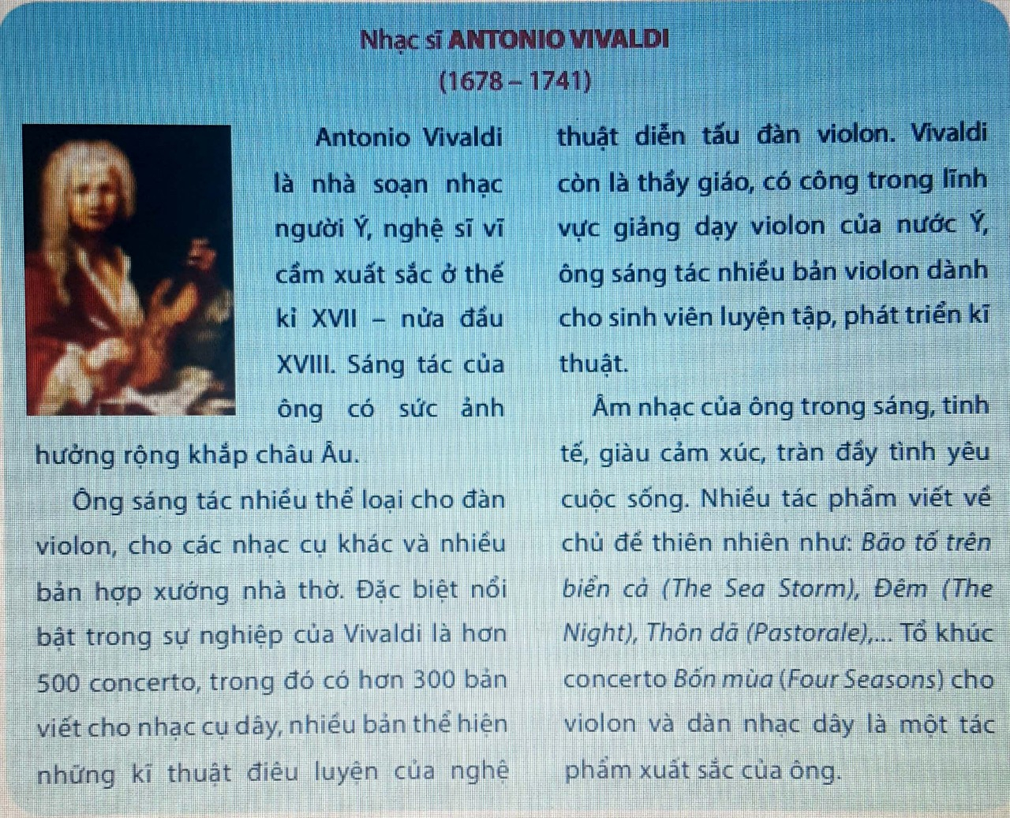
1.Tiểu sử nhạc sĩ VIVADLI

Slide 19
Nhạc sĩ Vivadli không chỉ là một nhạc sĩ nổi tiếng mà ông còn là một nhà giáo, có nhiều công trình trong lĩnh vực giảng dạy âm nhạc.
2.Nghe nhạc:
Bản CONCERTO SỐ 3 MÙA THU
Bốn mùa là tổ khúc concerto nổi tiếng của nhạc sĩ Antonio Vivaldi, gồm bốn bản concerto cho violon hoà tấu cùng dàn nhạc dây, mỗi bản tương ứng với một mùa trong năm: xuân, hạ, thu, đông. Với giai điệu đẹp, thể hiện những cảm xúc tinh tế về thiên nhiên, tổ khúc Bốn mùa của Vivaldi là một trong những tác phẩm được yêu thích nhất của âm nhạc thế kỉ XVII – nửa đầu XVIII ở châu Âu.

Slide 20


Học thuộc bài hát: Niềm tin thắp sáng trong em kết hợp với các hình thức minh họa phù hợp.
HƯỚNG
DẪN
HỌC
Ở
NHÀ
Đọc Bài đọc nhạc số 3 kết hợp vỗ tiết tấu tự sáng tác
Tìm hiểu thêm về nhạc sĩ Vivadli và nghe thêm tác phẩm của ông
Chuẩn bị tiết tiếp theo: Xem trước bài hát Đi cắt lúa.

